Slide 1
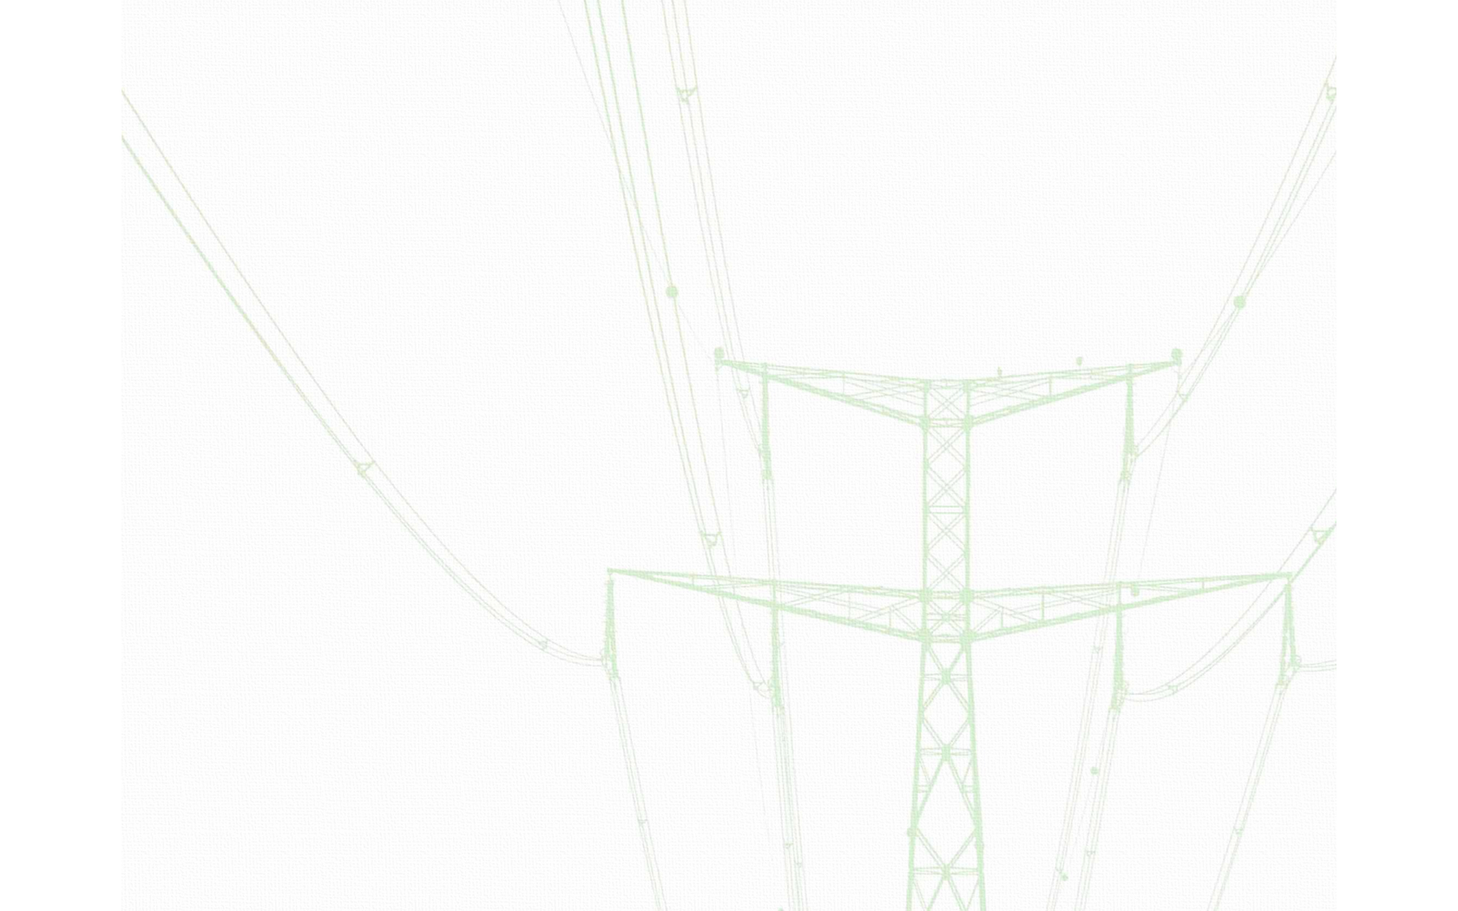



Háromfázisú inverterek szabályozása
Témalabor beszámoló
2020.05.29.
Sövény Gergely Máté
Villamos Energetika Tanszék
Villamos Művek és Környezet Csoport

Slide 2
Mai témák
dq0 forgó referenciarendszer röviden
Aszimmetria hatása és kompenzálása
Teljesítményáramlás és DC viszonyok

Slide 3
Releváns irodalom
Voltage-Sourced Converters in Power Systems
(Yazdani, Iravan)
Load sharing and power quality enhanced operation of a distributed microgrid
(R. Majumder A. Ghosh G. Ledwich F. Zare)
TIDA-01606 10kW 3ph Reference Design (Texas Instruments)

Slide 4
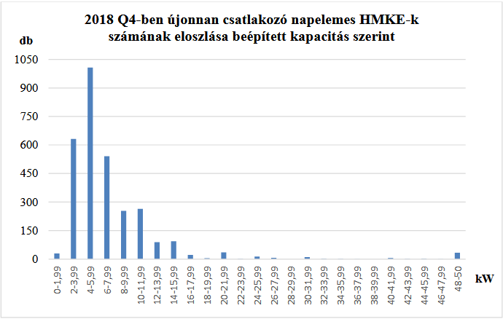
Újonnan csatlakozó HMKE-k

Slide 5
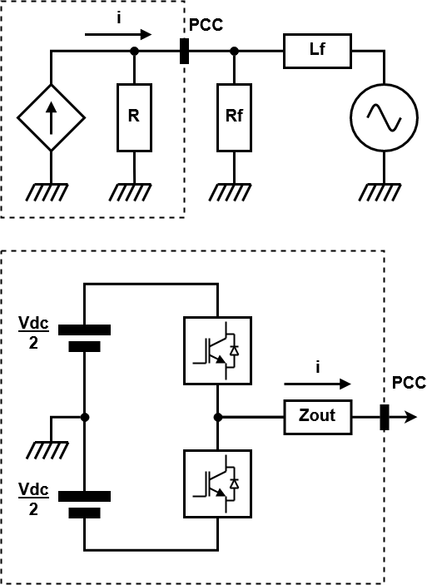
Áramköri modell (Félhíd)

Slide 6
Áramköri modell (Grid-feeding)

Slide 7
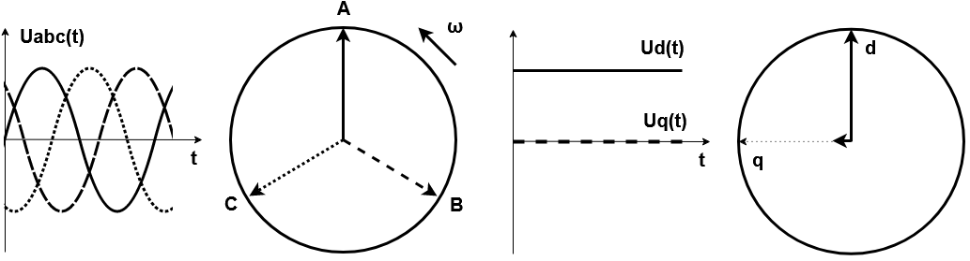
dq forgó referencia

Slide 8
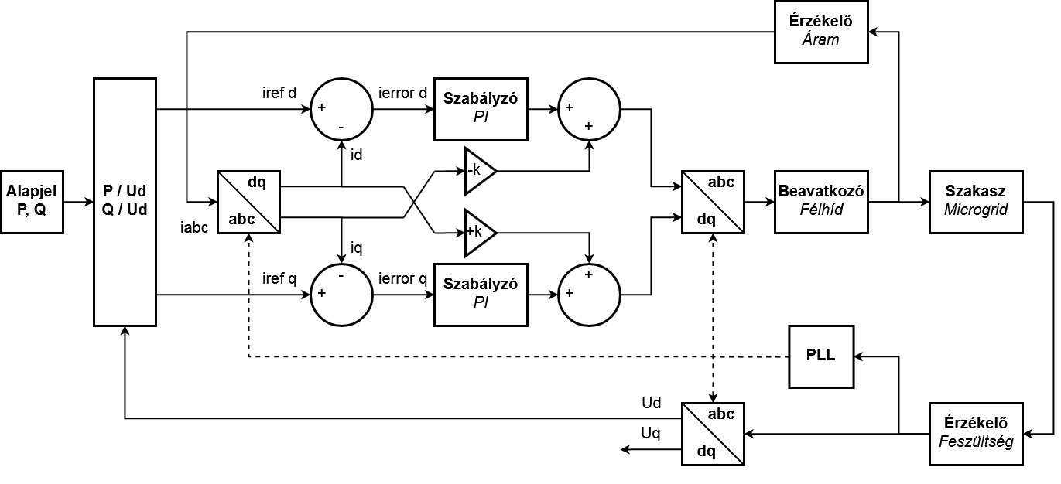
dq referencia szerinti szabályozás

Slide 9
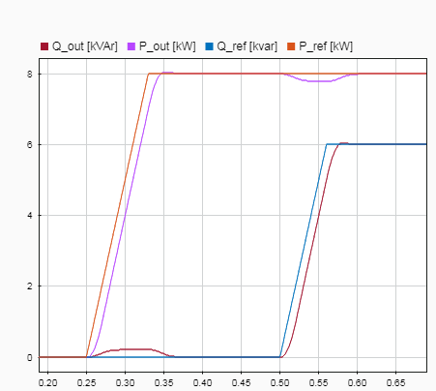
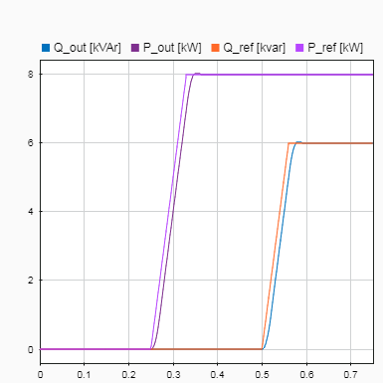
Szimulációs eredmények

Slide 10
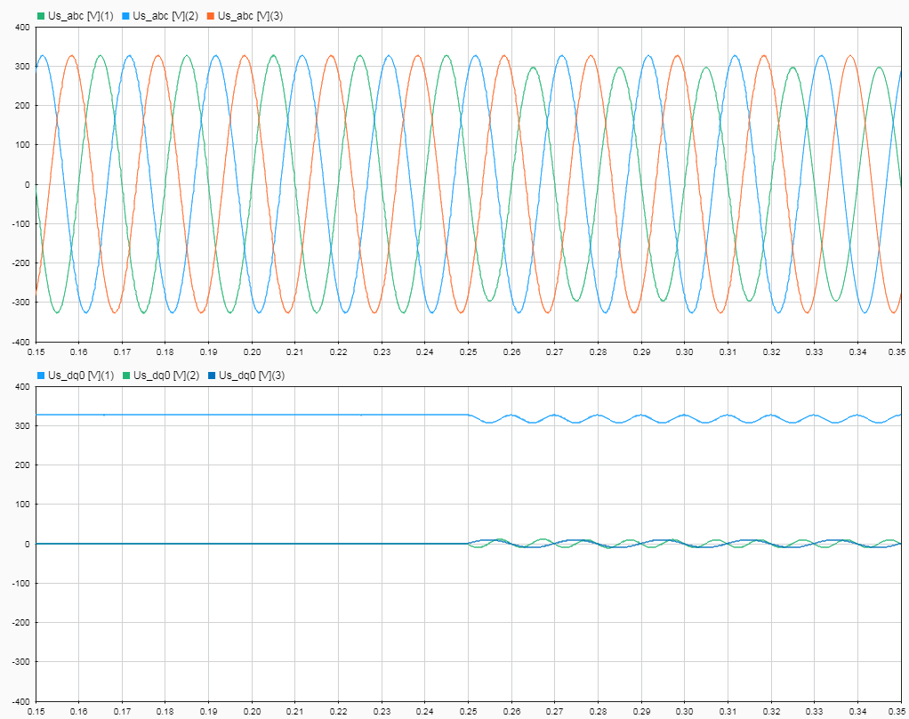
Aszimmetria hatása abc->dq0

Slide 11
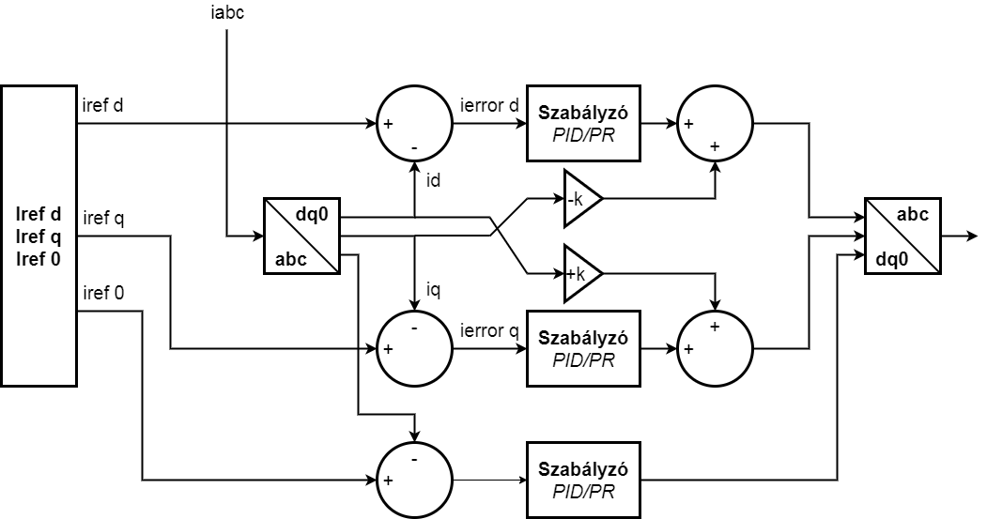
dq referencia szerinti szabályozás

Slide 12
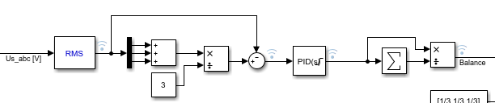
Aszimmetrikus referenciajelek előállítása

Slide 13
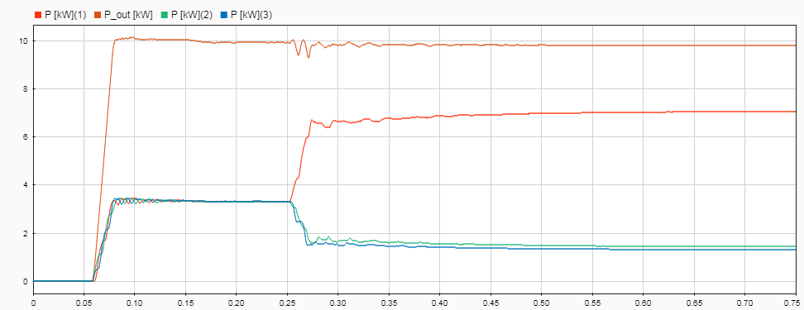
Szimulációs eredmények

Slide 14
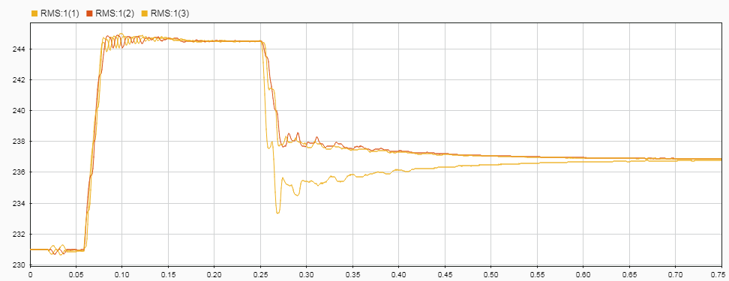
Szimulációs eredmények

Slide 15
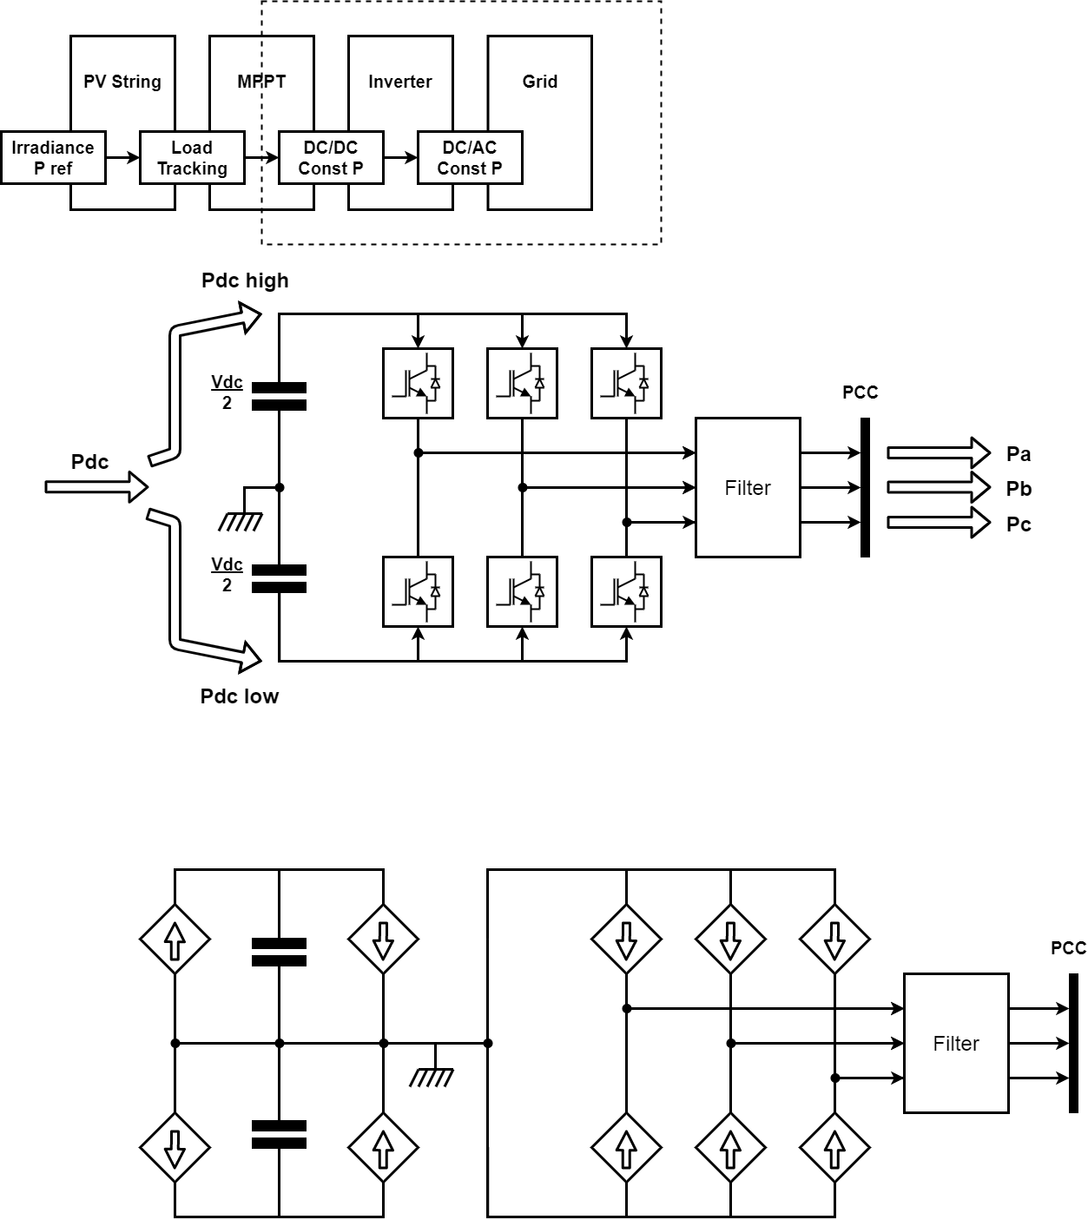
Teljesítményáramlás

Slide 16
Teljesítményáramlás

Slide 17
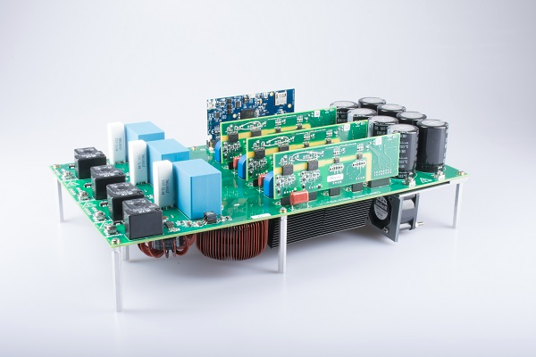
TIDA-01606 (10kW 3PH)

Slide 18
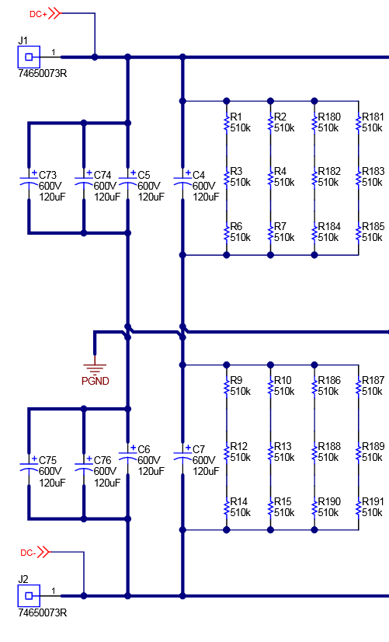
TIDA-01606

Slide 19
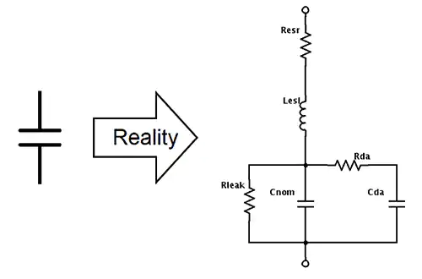
Kondenzátor
470uF 500V
250 mΩ

Slide 20
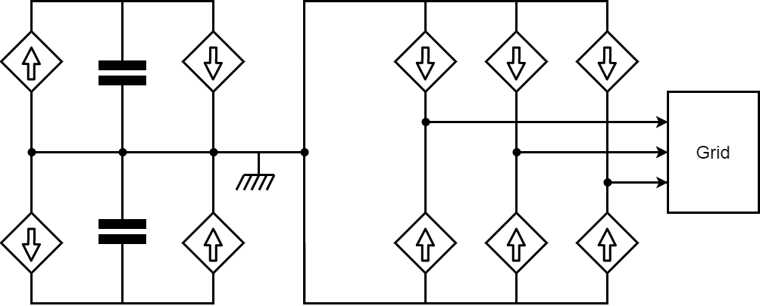
Teljesítményáramlás

Slide 21
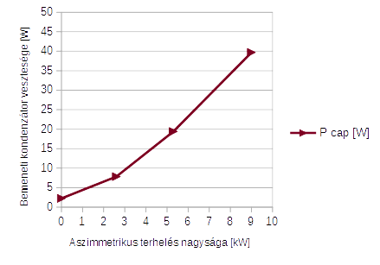
Inverter Hatásfok
0,8 %
0,045 %

Slide 22
Háromfázisú inverterek szabályozása
Köszönöm a figyelmet!
Sövény Gergely Máté
github.com/SukuWc/SGM-Inverter
Villamos Energetika Tanszék
Villamos Művek és Környezet Csoport

